Slide 1
Dessin Industriel 2 Les vues et les trois lignes
SMT 1 Etude de mécanismes
Kostas Politis

Slide 2
Vous êtes fortement conseiller de finir avec les trois premières présentations avant la première séance.
Dessin Industriel : Introduction
Présentation 1
Les vues et les trois lignes
Présentation 2
Créer une vue : Les trois tâches
Présentation 3
Intersection de volumes cylindriques
Présentation 4
Coupes
Filetage / Taraudage
Présentation 5
Ensemble de pièces
Présentation 6
Bases du Dessin Industriel
Contenu

Slide 3
La vue de face
Nous définissons la première vue, appelée la vue de face. Il n’y a pas qu’une façon de définir cette vue, mais on peut prendre en compte, par exemple, le positionnement naturel de la pièce.
Par exemple, la vue de face d’une calculatrice sera la vue où on voit les boutons de l’appareil et pas une vue de son côté.

Slide 4
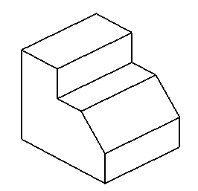
La vue de face
Nous définissons la première vue, appelée la vue de face. Il n’y a pas qu’une façon de définir cette vue, mais on peut prendre en compte, par exemple, le positionnement naturel de la pièce.
Par exemple, la vue de face d’une calculatrice sera la vue où on voit les boutons de l’appareil et pas une vue de son côté.
Entre les deux vues (1,2), qu’on a construit avant, la plus utile est la vue 1. Pouvez-vous expliquer pourquoi?
2
1

Slide 5
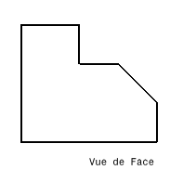
La vue de face
A partir de la projection orthogonale on ne garde que le contour et on le représente en 2D avec une ligne épaisse en trait continu. Le but est de décrire le contour et les projections des arêtes visibles.
Vue de face
TRAIT FORT CONTINU

Slide 6
La vue de face
Contour
A partir de la projection orthogonale on ne garde que le contour et on le représente en 2D avec une ligne épaisse en trait continu. Le but est de décrire le contour et les projections des arêtes visibles.
Vue de face
TRAIT FORT CONTINU

Slide 7
La vue de face
Contour
Arêtes Visibles
A partir de la projection orthogonale on ne garde que le contour et on le représente en 2D avec une ligne épaisse en trait continu. Le but est de décrire le contour et les projections des arêtes visibles.
Vue de face
TRAIT FORT CONTINU

Slide 8
La vue de face
Contour
Arêtes Visibles
A partir de la projection orthogonale on ne garde que le contour et on le représente en 2D avec une ligne épaisse en trait continu. Le but est de décrire le contour et les projections des arêtes visibles.
Ici le contour est l’union des projections de 6 arêtes visibles
Vue de face
TRAIT FORT CONTINU

Slide 9
La vue de face
Contour
Arêtes Visibles
A partir de la projection orthogonale on ne garde que le contour et on le représente en 2D avec une ligne épaisse en trait continu. Le but est de décrire le contour et les projections des arêtes visibles.
Ici le contour est l’union des projections de 2 arêtes visibles et 2 lignes générées par la projection du cylindre
Vue de face
TRAIT FORT CONTINU

Slide 10
La vue de face
Contour
Arêtes Visibles
A partir de la projection orthogonale on ne garde que le contour et on le représente en 2D avec une ligne épaisse en trait continu. Le but est de décrire le contour et les projections des arêtes visibles.
Ici le contour est l’union des projections de 2 arêtes visibles et 2 lignes générées par la projection du cylindre
Vue de face
TRAIT FORT CONTINU
REAGIR :
Quelle est la différence entre CONTOUR et ARÊTES ?? (voir :
https://fr.wikipedia.org/wiki/arêtes_(géométrie)
maintenant !!!)

Slide 11
La vue de face
A partir de la projection orthogonale on ne garde que le contour et on le représente en 2D avec une ligne épaisse en trait continu.
Le but est de décrire le contour et les arêtes visibles.
Le dessin est fait en commençant par la gauche de notre contour vers la droite
A partir de la vue de face nous pouvons nous positionner pour toutes les autres vues.
Vue de face
Bonne vue de face
Vue de face inversée… Erreur

Slide 12
La vue de gauche
Vue de gauche
Pour définir la vue de gauche on se positionne à gauche de notre pièce.
Vue de face

Slide 13
La vue de gauche
Vue de gauche
Pour définir la vue de gauche on se positionne à gauche de notre pièce.
On peut imaginer que l’on regarder notre pièce à gauche de la vue de face. Nous pouvons alors comprendre que la vue de face et la vue de gauche doivent avoirs les mêmes extrémités.
Vue de face

Slide 14
La vue de gauche
Vue de gauche
Pour définir la vue de gauche on se positionne à gauche de notre pièce.
On peut imaginer que l’on regarder notre pièce à gauche de la vue de face. Nous pouvons alors comprendre que la vue de face et la vue de gauche doivent avoirs les mêmes extrémités.
Pour nous aider, nous utilisons des lignes droites et fines qui seront supprimées à la fin du dessin. Ces traits sont appelés : traits de construction.
TRAITS DE CONSTRUCTION : LINGES FINES CONTINUES A SUPPRIMER A LA FIN
Vue de face

Slide 15
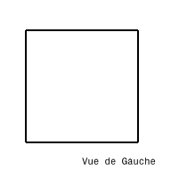
La vue de gauche
Vue de gauche
Pour définir la vue de gauche on se positionne à gauche de notre pièce.
On peut imaginer que l’on regarder notre pièce à gauche de la vue de face. Nous pouvons alors comprendre que la vue de face et la vue de gauche doivent avoirs les mêmes extrémités.
Pour nous aider, nous utilisons des lignes droites et fines qui seront supprimées à la fin du dessin. Ces traits sont appelés : traits de construction.
Vue de face
TRAIT FORT CONTINU

Slide 16
La vue de gauche
Vue de gauche
Pour définir la vue de gauche on se positionne à gauche de notre pièce.
On peut imaginer que l’on regarder notre pièce à gauche de la vue de face. Nous pouvons alors comprendre que la vue de face et la vue de gauche doivent avoirs les mêmes extrémités.
Pour nous aider, nous utilisons des lignes droites et fines qui seront supprimées à la fin du dessin. Ces traits sont appelés : traits de construction.
Vue de face
LA VUE DE GAUCHE EST PLACEE A DROITE DE LA VUE DE FACE

Slide 17
La vue de gauche
Vue de gauche
Pour définir la vue de gauche on se positionne à gauche de notre pièce.
On peut imaginer que l’on regarder notre pièce à gauche de la vue de face. Nous pouvons alors comprendre que la vue de face et la vue de gauche doivent avoirs les mêmes extrémités.
Pour nous aider, nous utilisons des lignes droites et fines qui seront supprimées à la fin du dessin. Ces traits sont appelés : traits de construction.
Sur la vue de gauche de cette pièce, on ne voit pas trois arêtes
Vue de face

Slide 18
La vue de gauche
Vue de gauche
Pour définir la vue de gauche on se positionne à gauche de notre pièce.
On peut imaginer que l’on regarder notre pièce à gauche de la vue de face. Nous pouvons alors comprendre que la vue de face et la vue de gauche doivent avoirs les mêmes extrémités.
Pour nous aider, nous utilisons des lignes droites et fines qui seront supprimées à la fin du dessin. Ces traits sont appelé : traits de construction.
Sur la vue de gauche de cette pièce, on ne voit pas trois arêtes
Vue de face

Slide 19
La vue de gauche
Vue de gauche
Pour définir la vue de gauche on se positionne à gauche de notre pièce.
On peut imaginer que l’on regarder notre pièce à gauche de la vue de face. Nous pouvons alors comprendre que la vue de face et la vue de gauche doivent avoirs les mêmes extrémités.
Pour nous aider, nous utilisons des lignes. droites et fines qui seront supprimées à la fin du dessin. Ces traits sont appelé : traits de construction.
Sur la vue de gauche de cette pièce, on ne voit pas trois arêtes qui correspondent aux points indiqués sur la vue de face.
Vue de face

Slide 20
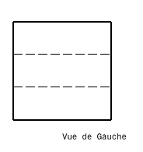
La vue de gauche
Vue de gauche
Pour définir la vue de gauche on se positionne à gauche de notre pièce.
On peut imaginer que l’on regarder notre pièce à gauche de la vue de face. Nous pouvons alors comprendre que la vue de face et la vue de gauche doivent avoirs les mêmes extrémités.
Pour nous aider, nous utilisons des lignes. droites et fines qui seront supprimées à la fin du dessin. Ces traits sont appelé : traits de construction.
Les arêtes cachées (on ne les voit pas) sont dessinées avec une ligne fine en trait interrompu
Traits de construction
LINGES FINES EN TRAIT INTERROMPU
Vue de face

Slide 21
Les vues principales et leur positionnement au feuille
Vue de dessus
Vue de gauche
Vue arrière
Vue de face
Vue de droite
Vue de dessous

Slide 22
Les vues principales et leur positionnement au feuille
Vue de dessus
Les autres vues sont toujours dessinées autour de la vue de face
Vue de gauche
Vue arrière
Vue de face
Vue de droite
Vue de dessous

Slide 23
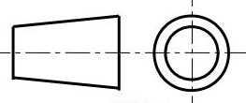
Les vues principales et leur positionnement au feuille
Vue de dessus
Le positionnement des vues par rapport à la vue de face est défini par le système ISO. Ici nous utilisons le système ISO-E (European). Sur la feuille de dessin il est noté avec le symbole :
Les autres vues sont toujours dessinées autour de la vue de face
Vue de gauche
Vue arrière
Vue de face
Vue de droite
Vue de dessous

Slide 24
Les vues principales et leur positionnement au feuille
Vue de dessus
Le positionnement des vues par rapport à la vue de face est défini par le système ISO. Ici nous utilisons le système ISO-E (European). Sur la feuille de dessin il est noté avec le symbole :
Les autres vues sont toujours dessinées autour de la vue de face
Vue de gauche
Vue arrière
Vue de face
Vue de droite
La vue arrière est rarement utilisée
Vue de dessous

Slide 25
Les vues principales et leur positionnement au feuille
Vue de dessus
Le positionnement des vues par rapport à la vue de face est défini par le système ISO. Ici nous utilisons le système ISO-E (European). Sur la feuille de dessin il est noté avec le symbole :
Les autres vues sont toujours dessinées autour de la vue de face
Vue de gauche
Vue arrière
Vue de face
Vue de droite
La vue arrière est rarement utilisée
Les vues ne sont jamais annotées sur le dessin
Vue de dessous

Slide 26
Les vues principales et leur positionnement au feuille
Vue de dessus
Le positionnement des vues par rapport à la vue de face est défini par le système ISO. Ici nous utilisons le système ISO-E (European). Sur la feuille de dessin il est noté avec le symbole :
Les autres vues sont toujours dessinées autour de la vue de face
Vue de gauche
Vue arrière
Vue de face
Vue de droite
La vue arrière est rarement utilisée
Les vues ne sont jamais annotées sur le dessin
Vue de dessous

Slide 27
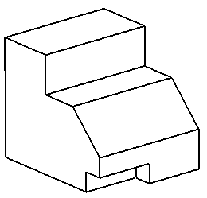
Un exemple un peu plus compliqué
Vue de dessus
Nous avons modifié la pièce en supprimant une partie rectangulaire de sa base.
Comparez le dessin suivant avec le dessin précédent.
Vue de gauche
Vue arrière
Vue de face
Vue de droite
Vue de dessous

Slide 28
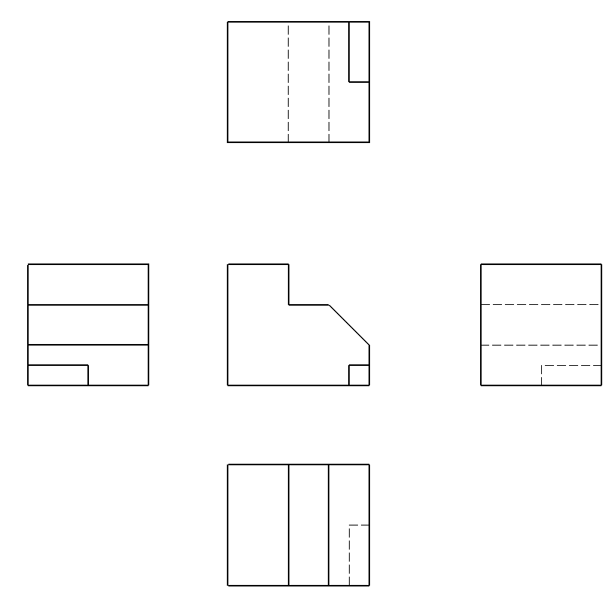
Un exemple un peu plus compliqué
Vue de dessus
Vue de gauche
Vue arrière
Vue de face
Vue de droite
Vue de dessous

Slide 29
Un exemple un peu plus compliqué
Vue de dessus
Regardez par où la partie manquante se positionne sur chaque vue, ainsi que le type de trait utilisé.
Vue de gauche
Vue arrière
Vue de face
Vue de droite
Vue de dessous

Slide 30
Un exemple un peu plus compliqué
Vue de dessus
Regardez par où la partie manquante se positionne sur chaque vue, ainsi que le type de trait utilisé.
Vue de gauche
Vue arrière
Vue de face
Vue de droite
Vue de dessous

Slide 31
Un exemple un peu plus compliqué
Vue de dessus
Regardez par où la partie manquante se positionne sur chaque vue, ainsi que le type de trait utilisé.
Vue de gauche
Vue arrière
Vue de face
Vue de droite
Vue de dessous

Slide 32
Un exemple un peu plus compliqué
Vue de dessus
Imaginons qu’on était en train de dessiner la vue de dessous
Vue de gauche
Vue arrière
Vue de face
Vue de droite
Vue de dessous

Slide 33
Un exemple un peu plus compliqué
Tout abord, on se positionne sous l’objet

Slide 34
Un exemple un peu plus compliqué
Tout abord, on se positionne sous l’objet, et on trace de linges verticales qui partent des bords extérieurs du corps.
Traits de construction

Slide 35
Un exemple un peu plus compliqué
Tout abord, on se positionne sous l’objet, et on trace de linges verticales qui partent des bords extérieurs du corps.
Nous savons que la longueur de cette vue sera la même que la longueur de la vue de face,

Slide 36
Un exemple un peu plus compliqué
Tout abord, on se positionne sous l’objet, et on trace de linges verticales qui partent des bords extérieurs du corps.
Nous savons que la longueur de cette vue sera la même que la longueur de la vue de face, nous créons donc la base du corps pour cette vue sur une position arbitraire.

Slide 37
Un exemple un peu plus compliqué
Tout abord, on se positionne sous l’objet, et on trace de linges verticales qui partent des bords extérieurs du corps.
Nous savons que la longueur de cette vue sera la même que la longueur de la vue de face, nous créons donc la base du corps pour cette vue sur une position arbitraire.
Maintenant nous devons repérer la hauteur du corps pour cette vue.
Hauteur = ?

Slide 38
Un exemple un peu plus compliqué
Tout abord, on se positionne sous l’objet, et on trace de linges verticales qui partent des bords extérieurs du corps.
Nous savons que la longueur de cette vue sera la même que la longueur de la vue de face, nous créons donc la base du corps pour cette vue sur une position arbitraire.
Maintenant nous devons repérer la hauteur du corps pour cette vue.
Nous savons que la hauteur sera la longueur de la vue de gauche (ou de droite).
Hauteur = longueur vue de gauche

Slide 39
Un exemple un peu plus compliqué
Pour aider notre construction et éviter de mesurer les distances, nous allons créer une droite, dite la droite à 45º.
Tout abord, on se positionne sous l’objet, et on trace de linges verticales qui partent des bords extérieurs du corps.
Nous savons que la longueur de cette vue sera la même que la longueur de la vue de face, nous créons donc la base du corps pour cette vue sur une position arbitraire.
Maintenant nous devons repérer la hauteur du corps pour cette vue.
Nous savons que la hauteur sera la longueur de la vue de gauche (ou de droite).
Hauteur = longueur vue de gauche

Slide 40
La droite à 45º

Slide 41
La droite à 45º
Créer les lignes de bases des vues : On crée deux lignes : l’une verticale et l’autre horizontale. Pour les vues de dessous et de dessus, les lignes sont verticales et pour les vues de gauche et droite, elles sont horizontales. Ces deux lignes des contours du corps passent par le (les) point(s) le (les) plus proche(s) à la vue de face.

Slide 42
La droite à 45º
ATTENTION
Créer les lignes de bases des vues : On crée deux lignes : l’une verticale et l’autre horizontale. Pour les vues de dessous et de dessus, les lignes sont verticales et pour les vues de gauche et droite, elles sont horizontales. Ces deux lignes des contours du corps passent par le (les) point(s) le (les) plus proche(s) à la vue de face.

Slide 43
La droite à 45º
ATTENTION :
On insiste,
ces deux lignes!
Créer les lignes de bases des vues : On crée deux lignes : l’une verticale et l’autre horizontale. Pour les vues de dessous et de dessus, les lignes sont verticales et pour les vues de gauche et droite, elles sont horizontales. Ces deux lignes des contours du corps passent par le (les) point(s) le (les) plus proche(s) à la vue de face.

Slide 44
La droite à 45º
ATTENTION :
Une erreur classique est de tracer ces lignes… qui rendent la construction de la droite à 45° fausse
Créer les lignes de bases des vues : On crée deux lignes : l’une verticale et l’autre horizontale. Pour les vues de dessous et de dessus, les lignes sont verticales et pour les vues de gauche et droite, elles sont horizontales. Ces deux lignes des contours du corps passent par le (les) point(s) le (les) plus proche(s) à la vue de face.

Slide 45
La droite à 45º
ATTENTION :
Fausse construction de la droite à 45°
Créer les lignes de bases des vues : On crée deux lignes : l’une verticale et l’autre horizontale. Pour les vues de dessous et de dessus, les lignes sont verticales et pour les vues de gauche et droite, elles sont horizontales. Ces deux lignes des contours du corps passent par le (les) point(s) le (les) plus proche(s) à la vue de face.

Slide 46
La droite à 45º
ATTENTION :
Bonne construction de la droite à 45°
Créer les lignes de bases des vues : On crée deux lignes : l’une verticale et l’autre horizontale. Pour les vues de dessous et de dessus, les lignes sont verticales et pour les vues de gauche et droite, elles sont horizontales. Ces deux lignes des contours du corps passent par le (les) point(s) le (les) plus proche(s) à la vue de face.
Points du contour les plus proches à la vue de face
Points du contour les plus proches à la vue de face

Slide 47
La droite à 45º
Ici nous voulons construire la vue de dessous. Donc la ligne horizontale passe par la base de la vue de dessous.
Créer les lignes de bases des vues : On crée deux lignes : l’une verticale et l’autre horizontale. Pour les vues de dessous et de dessus, les lignes sont verticales et pour les vues de gauche et droite, elles sont horizontales. Ces deux lignes des contours du corps passent par le (les) point(s) le (les) plus proche(s) à la vue de face.

Slide 48
La droite à 45º
Pour la ligne verticale nous pouvons utiliser soit la vue de gauche soit la vue de droite. La construction finale sera équivalente pour les deux cas.
Ici nous voulons construire la vue de dessous. Donc la ligne horizontale passe par la base de la vue de dessous.
Créer les lignes de bases des vues : On crée deux lignes : l’une verticale et l’autre horizontale. Pour les vues de dessous et de dessus, les lignes sont verticales et pour les vues de gauche et droite, elles sont horizontales. Ces deux lignes des contours du corps passent par le (les) point(s) le (les) plus proche(s) à la vue de face.

Slide 49
La droite à 45º
Créer les lignes de bases des vues : On crée deux lignes : l’une verticale et l’autre horizontale. Pour les vues de dessous et de dessus, les lignes sont verticales et pour les vues de gauche et droite, elles sont horizontales. Ces deux lignes des contours du corps passent par le (les) point(s) le (les) plus proche(s) à la vue de face.
Trouver le point par où la droite à 45º passe : Le point d’intersection est le point par où la droite à 45º passe

Slide 50
La droite à 45º
Créer les lignes de bases des vues : On crée deux lignes : l’une verticale et l’autre horizontale. Pour les vues de dessous et de dessus, les lignes sont verticales et pour les vues de gauche et droite, elles sont horizontales. Ces deux lignes des contours du corps passent par le (les) point(s) le (les) plus proche(s) à la vue de face.
Trouver le point par où la droite à 45º passe : Le point d’intersection est le point par où la droite à 45º passe.
Tracer la ligne

Slide 51
La droite à 45º
Créer les lignes de bases des vues : On crée deux lignes : l’une verticale et l’autre horizontale. Pour les vues de dessous et de dessus, les lignes sont verticales et pour les vues de gauche et droite, elles sont horizontales. Ces deux lignes des contours du corps passent par le (les) point(s) le (les) plus proche(s) à la vue de face.
Trouver le point par où la droite à 45º passe : Le point d’intersection est le point par où la droite à 45º passe.
Tracer la ligne
Utiliser la ligne :
On crée des lignes auxiliaires verticales pour chaque arête verticale sur la vue qu’on a utilisée pour la droite à 45º

Slide 52
La droite à 45º
Créer les lignes de bases des vues : On crée deux lignes : l’une verticale et l’autre horizontale. Pour les vues de dessous et de dessus, les lignes sont verticales et pour les vues de gauche et droite, elles sont horizontales. Ces deux lignes des contours du corps passent par le (les) point(s) le (les) plus proche(s) à la vue de face.
Trouver le point par où la droite à 45º passe : Le point d’intersection est le point par où la droite à 45º passe.
Tracer la ligne
Utiliser la ligne :
On crée des lignes auxiliaires verticales pour chaque arête verticale sur la vue qu’on a utilisée pour la droite à 45º
On crée des lignes auxiliaires horizontales aux points d’intersection de ces lignes avec la droite à 45. Ces lignes définissent les positions caractéristiques du corps de la vue que nous sommes en train de construire

Slide 53
La droite à 45º
Le rectangle défini par cette étape est appelé rectangle englobant ou capable. En général, tous les trait du corps doivent se trouver dans le rectangle englobant.
Créer les lignes de bases des vues : On crée deux lignes : l’une verticale et l’autre horizontale. Pour les vues de dessous et de dessus, les lignes sont verticales et pour les vues de gauche et droite, elles sont horizontales. Ces deux lignes des contours du corps passent par le (les) point(s) le (les) plus proche(s) à la vue de face.
Trouver le point par où la droite à 45º passe : Le point d’intersection est le point par où la droite à 45º passe.
Tracer la ligne
Utiliser la ligne :
On crée des lignes auxiliaires verticales pour chaque arête verticale sur la vue qu’on a utilisée pour la droite à 45º
On crée des lignes auxiliaires horizontales aux points d’intersection de ces lignes avec la droite à 45. Ces lignes définissent les positions caractéristiques du corps de la vue que nous sommes en train de construire

Slide 54
La droite à 45º
Le rectangle défini par cette étape est appelé rectangle englobant ou capable. En général, tous les trait du corps doivent se trouver dans le rectangle englobant.
Créer les lignes de bases des vues : On crée deux lignes : l’une verticale et l’autre horizontale. Pour les vues de dessous et de dessus, les lignes sont verticales et pour les vues de gauche et droite, elles sont horizontales. Ces deux lignes des contours du corps passent par le (les) point(s) le (les) plus proche(s) à la vue de face.
Trouver le point par où la droite à 45º passe : Le point d’intersection est le point par où la droite à 45º passe.
Tracer la ligne
Utiliser la ligne :
On crée des lignes auxiliaires verticales pour chaque arête verticale sur la vue qu’on a utilisée pour la droite à 45º
On crée des lignes auxiliaires horizontales aux points d’intersection de ces lignes avec la droite à 45. Ces lignes définissent les positions caractéristiques du corps de la vue que nous sommes en train de construire
Toutes les vue ont un rectangle capable. Ils sont indiqués en bleu.

Slide 55
La droite à 45º
On peut tracer le contour de la vue de dessus. Sur ce cas, le rectangle englobant coïncide avec le contour du corps sur la vue de dessous.
Créer les lignes de bases des vues : On crée deux lignes : l’une verticale et l’autre horizontale. Pour les vues de dessous et de dessus, les lignes sont verticales et pour les vues de gauche et droite, elles sont horizontales. Ces deux lignes des contours du corps passent par le (les) point(s) le (les) plus proche(s) à la vue de face.
Trouver le point par où la droite à 45º passe : Le point d’intersection est le point par où la droite à 45º passe.
Tracer la ligne
Utiliser la ligne :
On crée des lignes auxiliaires verticales pour chaque arête verticale sur la vue qu’on a utilisée pour la droite à 45º
On crée des lignes auxiliaires horizontales aux points d’intersection de ces lignes avec la droite à 45. Ces lignes définissent les positions caractéristiques du corps de la vue que nous sommes en train de construire

Slide 56
La droite à 45º
Et après on trace les autres détails !
Créer les lignes de bases des vues : On crée deux lignes : l’une verticale et l’autre horizontale. Pour les vues de dessous et de dessus, les lignes sont verticales et pour les vues de gauche et droite, elles sont horizontales. Ces deux lignes des contours du corps passent par le (les) point(s) le (les) plus proche(s) à la vue de face.
Trouver le point par où la droite à 45º passe : Le point d’intersection est le point par où la droite à 45º passe.
Tracer la ligne
Utiliser la ligne :
On crée des lignes auxiliaires verticales pour chaque arête verticale sur la vue qu’on a utilisée pour la droite à 45º
On crée des lignes auxiliaires horizontales aux points d’intersection de ces lignes avec la droite à 45. Ces lignes définissent les positions caractéristiques du corps de la vue que nous sommes en train de construire
X²

Slide 57
La droite à 45º
Créer les lignes de bases des vues : On crée deux lignes : l’une verticale et l’autre horizontale. Pour les vues de dessous et de dessus, les lignes sont verticales et pour les vues de gauche et droite, elles sont horizontales. Ces deux lignes des contours du corps passent par le (les) point(s) le (les) plus proche(s) à la vue de face.
Trouver le point par où la droite à 45º passe : Le point d’intersection est le point par où la droite à 45º passe.
Tracer la ligne
Utiliser la ligne :
On crée des lignes auxiliaires verticales pour chaque arête verticale sur la vue qu’on a utilisée pour la droite à 45º
On crée des lignes auxiliaires horizontales aux points d’intersection de ces lignes avec la droite à 45. Ces lignes définissent les positions caractéristiques du corps de la vue que nous sommes en train de construire
Ces lignes ne sont que les guides de construction, donc on les supprime à la fin

Slide 58
La droite à 45º
Créer les lignes de bases des vues : On crée deux lignes : l’une verticale et l’autre horizontale. Pour les vues de dessous et de dessus, les lignes sont verticales et pour les vues de gauche et droite, elles sont horizontales. Ces deux lignes des contours du corps passent par le (les) point(s) le (les) plus proche(s) à la vue de face.
Trouver le point par où la droite à 45º passe : Le point d’intersection est le point par où la droite à 45º passe.
Tracer la ligne
Utiliser la ligne :
On crée des lignes auxiliaires verticales pour chaque arête verticale sur la vue qu’on a utilisée pour la droite à 45º
On crée des lignes auxiliaires horizontales aux points d’intersection de ces lignes avec la droite à 45. Ces lignes définissent les positions caractéristiques du corps de la vue que nous sommes en train de construire

Slide 59
Combien de vues devrons-nous représenter ?
Le nombre de vues représentées sur un dessin industriel doivent être autant que nécessaire pour représenter la pièce précisément.

Slide 60
Combien de vues devrons-nous représenter ?
Le nombre de vues représentées sur un dessin industriel doivent être autant que nécessaire pour représenter la pièce précisément.
Pour un dessin de définition, 1 ou 2 vues suffisent, mais parfois 3 peuvent être nécessaires. Par exemple, pour représenter la pièce étudiée, deux vues sont suffisantes.

Slide 61
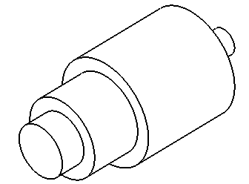
Combien de vues devrons-nous représenter ?
Le nombre de vues représentées sur un dessin industriel doivent être autant que nécessaire pour représenter la pièce précisément.
Pour cet exemple

Slide 62
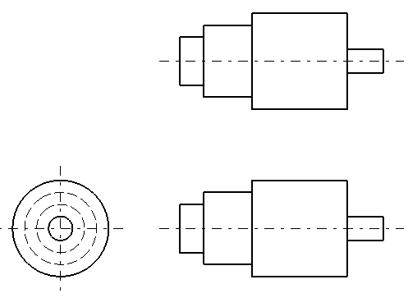
Combien de vues devrons-nous représenter ?
Le nombre de vues représentées sur un dessin industriel doivent être autant que nécessaire pour représenter la pièce précisément.
Pour cet exemple on a créé trois vues.

Slide 63
Combien de vues devrons-nous représenter ?
Le nombre de vues représentées sur un dessin industriel doivent être autant que nécessaire pour représenter la pièce précisément.
Pour cet exemple on a créé trois vues. Lesquelles ?

Slide 64
Combien de vues devrons-nous représenter ?
Le nombre de vues représentées sur un dessin industriel doivent être autant que nécessaire pour représenter la pièce précisément.
Pour cet exemple on a créer trois vues. Expliquez les correspondances entre les cercles en lignes épaisses continues et en lignes fines interrompues de la vue de droite avec les cylindres de la vue de face.

Slide 65
Combien de vues devrons-nous représenter ?
Le nombre de vues représentées sur un dessin industriel doivent être autant que nécessaire pour représenter la pièce précisément.
Pour cet exemple on a créer trois vues. Regardez aussi que nous avons utilisé une nouvelle ligne : Le trait d'axe

Slide 66
Combien de vues devrons-nous représenter ?
Le nombre de vues représentées sur un dessin industriel doivent être autant que nécessaire pour représenter la pièce précisément.
Le trait d'axe : ligne fine en traits interrompus longs et courts en alternance

Slide 67
Combien de vues devrons-nous représenter ?
Le nombre de vues représentées sur un dessin industriel doivent être autant que nécessaire pour représenter la pièce précisément.
Le trait d'axe : indique les position des centres d’un axe cylindrique,

Slide 68
Combien de vues devrons-nous représenter ?
Le nombre de vues représentées sur un dessin industriel doivent être autant que nécessaire pour représenter la pièce précisément.
Le trait d'axe indique les position des centres d’un axe cylindrique, les formes circulaires etc.

Slide 69
Combien de vues devrons-nous représenter ?
Le nombre de vues représentées sur un dessin industriel doivent être autant que nécessaire pour représenter la pièce précisément.
Le trait d'axe indique les position des centres d’un axe cylindrique, les formes circulaires etc.
Nous présenterons d’autres utilisations de cette ligne plus tard, comme par exemple pour indiquez les dentures et les plans de symétrie.

Slide 70
Combien de vues devrons-nous représenter ?
Le nombre de vues représentées sur un dessin industriel doivent être autant que nécessaire pour représenter la pièce précisément.
Le trait d'axe indique les position des centres d’un axe cylindrique, les formes circulaires etc. Cette ligne est appelé trait d’axe.

Slide 71
Combien de vues devrons-nous représenter ?
Le trait d’axe nous permet d’utiliser que la vue de face pour la représentation de cette pièce.

Slide 72
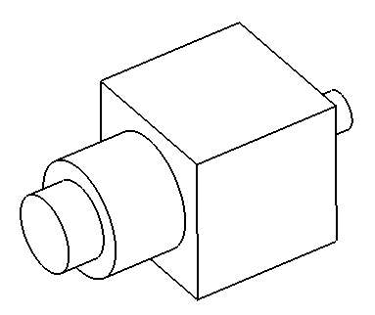
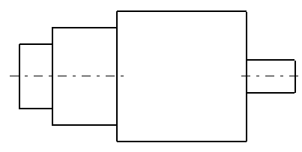
Combien de vues devrons-nous représenter ?
Le trait d’axe nous permet d’utiliser que la vue de face pour la représentation de cette pièce.
Comparer les deux pièces et les différences aux dessins. Quelle est votre observation ?

Slide 73
Les lignes basiques du dessin technique
Ligne de : | Elle dénote : | Largeur | Trait | Représentation
Arêtes et contours visibles | Le contour d’un objet et les lignes où on repère des angles formées par la surface visible de l’objet | Epaisse (0,7 mm) | Continu
Arêtes et contours cachés | Comme avant mais pour les surfaces cachées de l’objet | Fine (0,5 mm) | Interrompu
Axes : pièces de révolution, centres, cercles fictifs (mais aussi : plan de symétrie, trajectoire, assemblage en vue isométrique, dentures, …) | La position d’un axe de révolution, centres Cercles fictifs d’où on repère des configurations géométriques qui sont caractéristiques d’une pièce La position d’un plan de symétrie | Fine (0,35 mm) | Mixte Interrompu long, court | Représentation classique: Représentation avec deux traits gros à ses extrémités, utilisée que pour identifier un plan de symétrie :

Slide 74
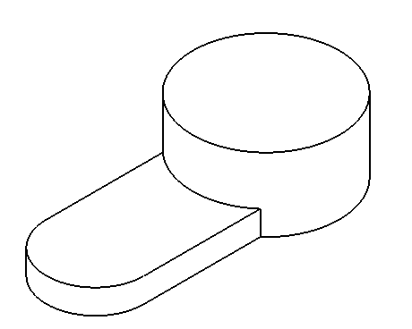
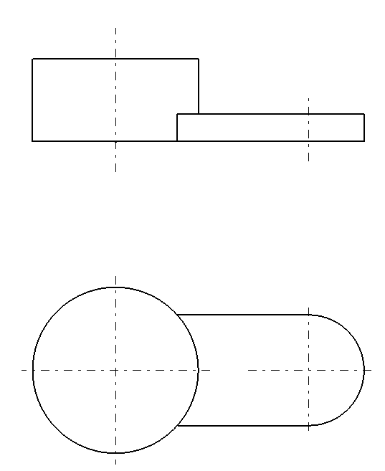
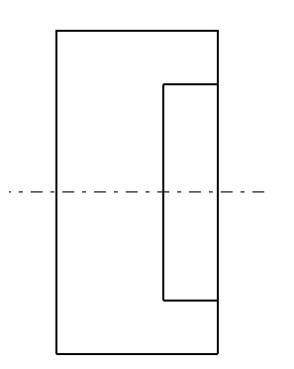
Exercice 1
Observez l’utilisation des lignes en traits mixtes. Quelles caractéristiques de l’objet sont représentées ?

Slide 75
Exercice 1
Observez l’utilisation des lignes en traits mixtes. Quelles caractéristiques de l’objet sont représentées ?
Quelle intersection est représentée par la ligne AB ? Repérez les mêmes points sur la vue de droite
A
B

Slide 76
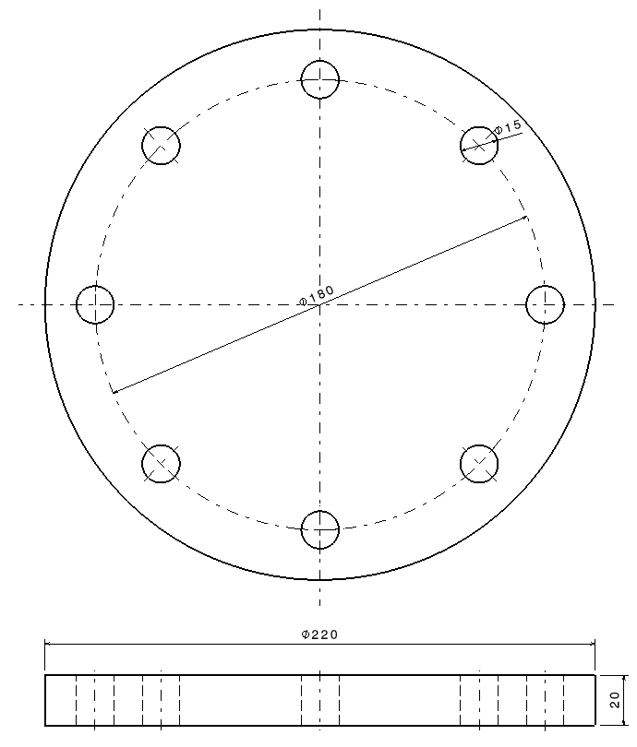
Exercice 2
Comment les lignes mixtes sont-elles utilisées dans ce cas ?

Slide 77
Exercice 2
Comment les lignes mixtes sont-elles utilisées dans ce cas ?
Les dessins destinés pour la fabrication des pièces doivent indiquer différentes dimensions. Pour ce cours, nous n’ajoutons pas de dimensions aux pièces. Les dimensions sont toujours indiquées en millimètres.

Slide 78
Exercice 2
Comment les lignes mixtes sont-elles utilisées dans ce cas ?
Vous devrez savoir quelques notions de base reliées aux dimensions. Ce dessin indique trois diamètres, trouvez-les. Quel symbole est utilisé pour indiquer le diamètre d’un cercle?
→Aller à la présentation 3

